Slide 1
Сказка «В ЗООПАРКЕ»
Подготовила Учитель-логопед: Мустафина Фирюза Шагидулловна

Slide 2
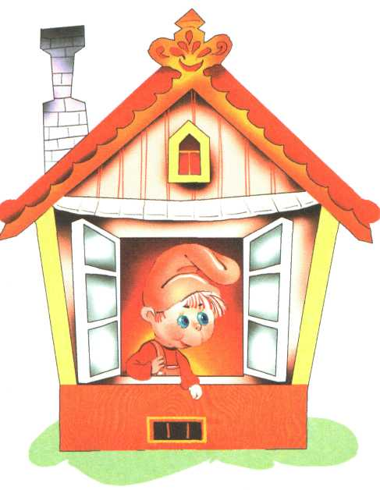
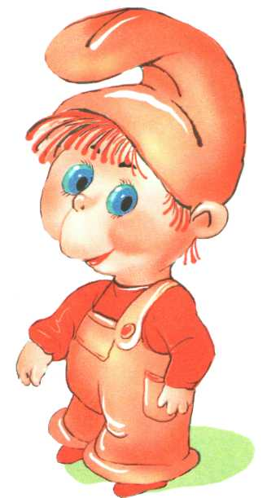
Жил-был на свете Язычок, и захотел он пойти в зоопарк. А вместе с Язычком отправимся в зоопарк и мы: будем изображать всех животных, которых язычок встретит.

Slide 3
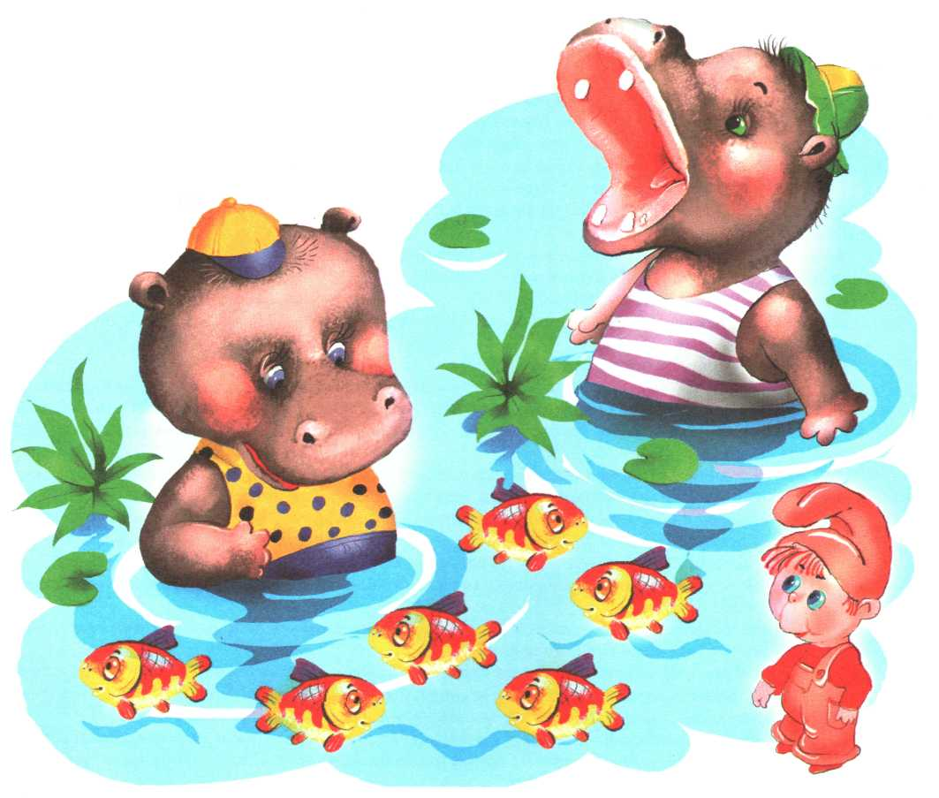
Вот пришел Язычок в зоопарк и видит, что в пруду сидит кто-то
огромный, как гора, и рот широко открывает. Это был…бегемот.
Давай и мы превратимся в бегемотиков и будем широко открывать рот.
Дополнительное задание: сосчитай и покажи всех рыбок, которые плывут налево.

Slide 4
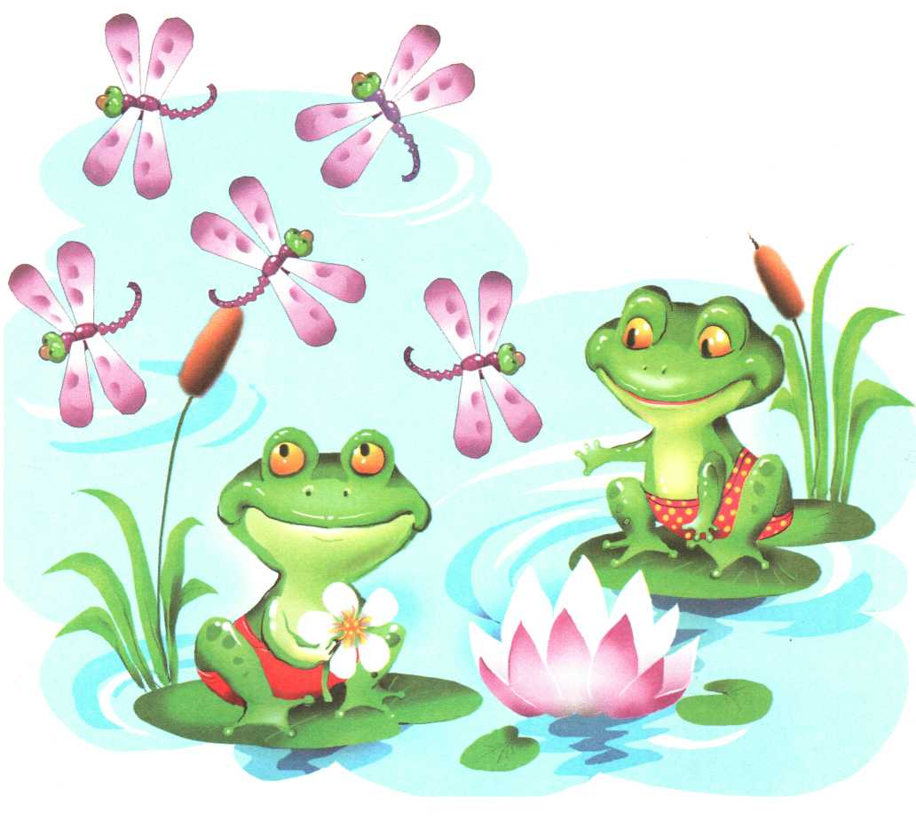
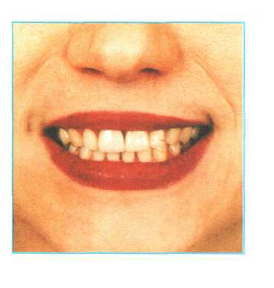
Посмотрел Язычок на бегемотиков и только хотел дальше отправиться, как слышит: ква-а-а, ква-а-а. Это были… Правильно, лягушки.
Давай изобразим, как лягушки улыбались.

Slide 5
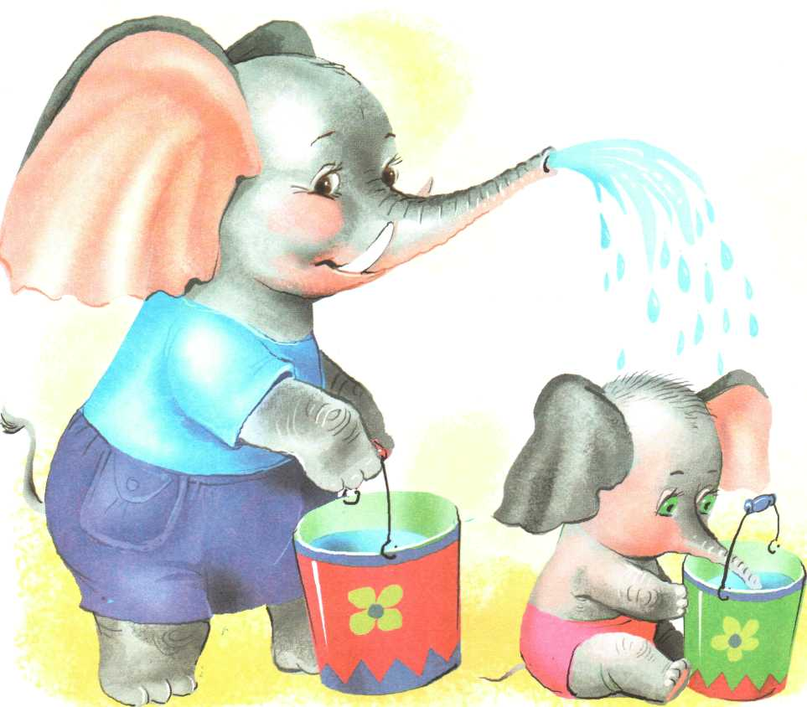
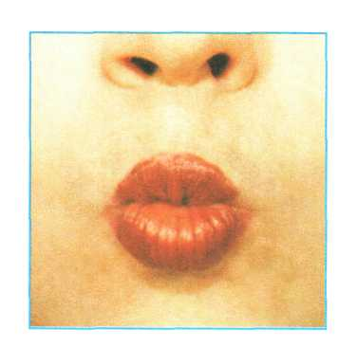
Идет Язычок дальше. Ой, кто это такой большой, с длинным носом?
Да это же …слон!
Давай покажем, какой у слона хобот!
Дополнительное задание: посмотри на ведра и скажи, чем они различаются.

Slide 6
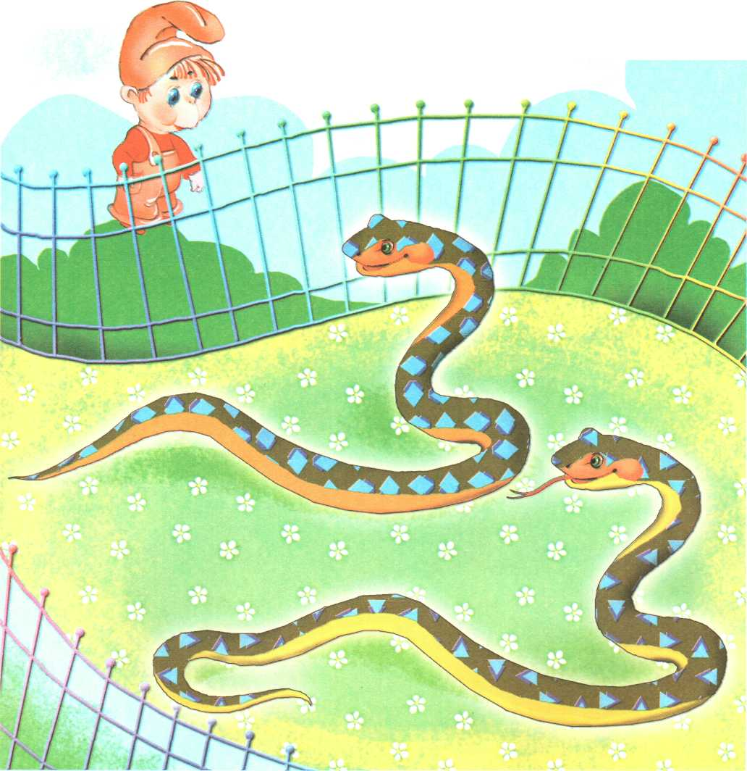
Полюбовался Язычок слоном и пошел к другой клетке. А там никого нет, только длинный резиновый шланг валяется посередине. Но вдруг шланг зашевелился, и Язычок увидел, что это…змея. Давай изобразим змею!
Подражаем мы змее,
С ней мы будем наравне:
Высунем язык и спрячем,
Только так, а не иначе.
Дополнительное задание: посмотри внимательно на змей и найди пять различий.

Slide 7
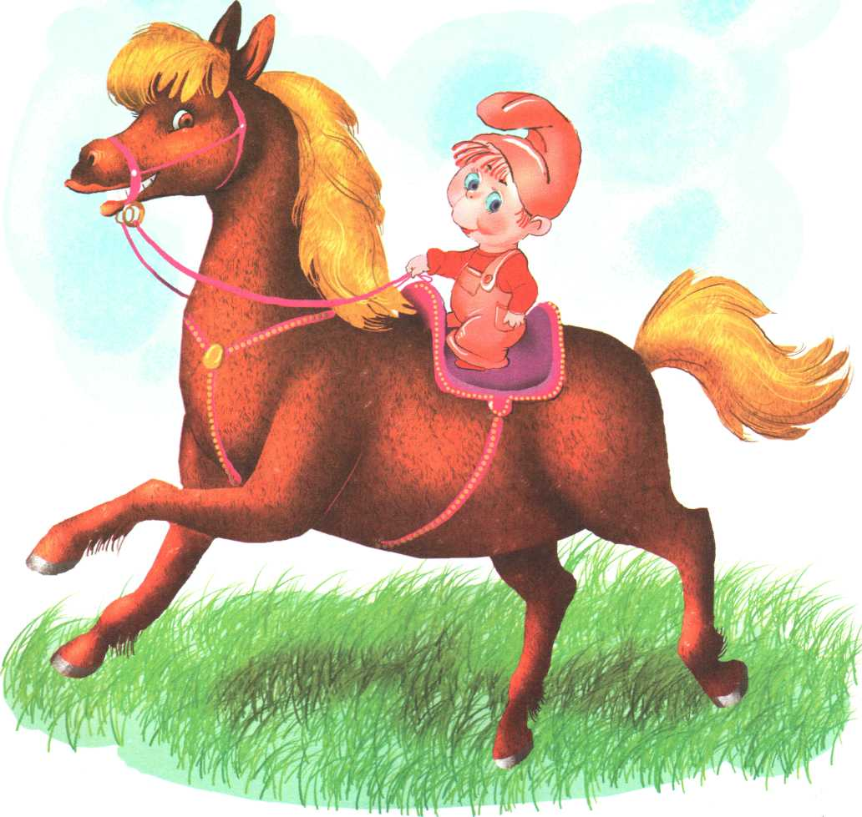
Понаблюдал Язычок за змейкой и пошел дальше. Видит лошадка детей катает. Захотел и сам прокатиться: «Лошадка, покатаешь меня?» А лошадка отвечает: «Конечно!» Сел Язычок на лошадку, крикнул: «но!» и поскакал. Давай покажем, как язычок катался на лошадке.
Я – весёлая лошадка,
Темная, как шоколадка.
Язычком пощелкай громко –
Стук копыт услышишь звонкий.

Slide 8
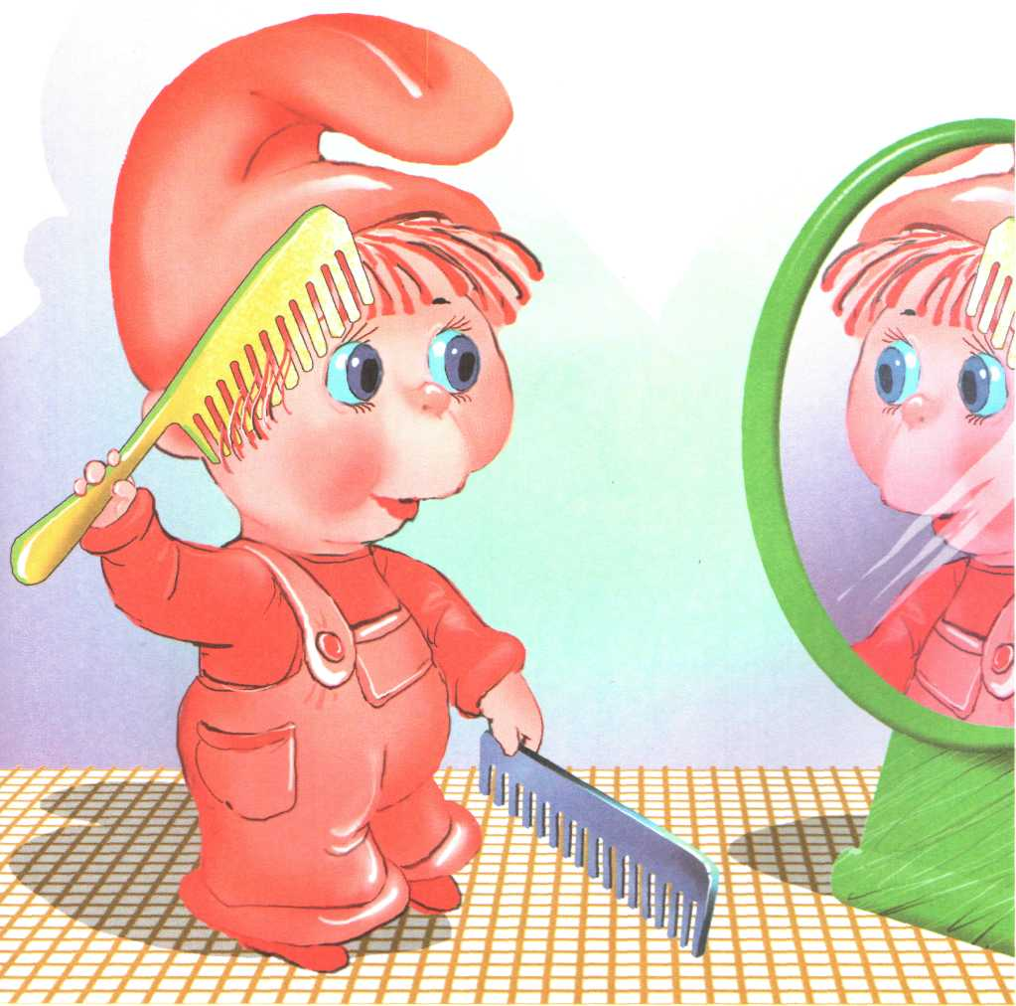
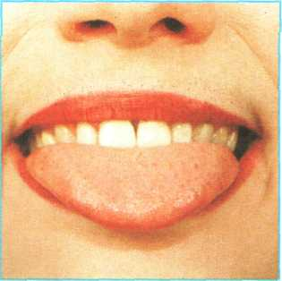
Покатался Язычок, слез с лошадки и вдруг увидел себя в зеркале:
«Ах, какой я стал лохматый! Наверное, очень быстро на лошадке мчался! Надо причесаться!» Достал Язычок расческу и начал причесываться. Давай покажем, как он это делал.
Описание упражнения: улыбнуться, закусить язык зубами. «Протаскивать» язык между зубами вперед-назад, как бы «причесывая его».

Slide 9
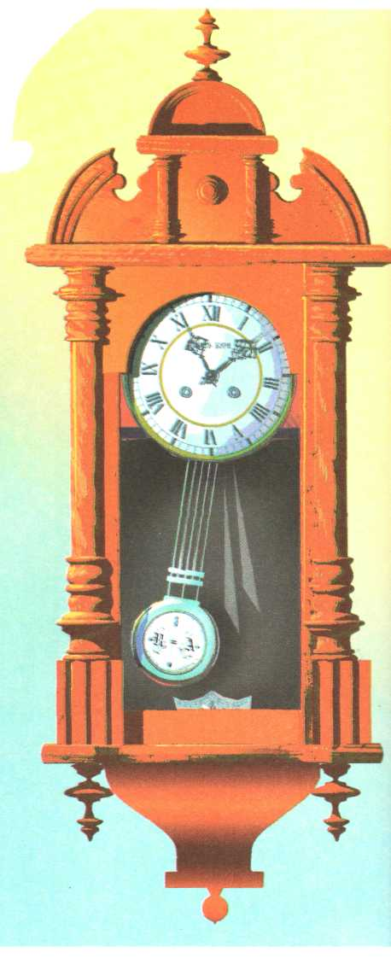
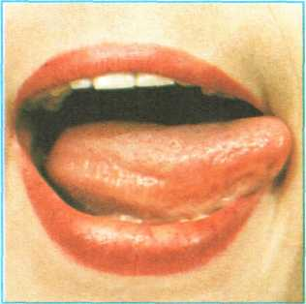
Привел язычок себя в порядок и вдруг подумал: а не пора ли ему идти домой? Надо узнать который час. Покажи, как работают часики!
Тик-так, тик-так.
Язычок качался так,
Словно маятник часов.
Ты в часы играть готов?

Slide 10
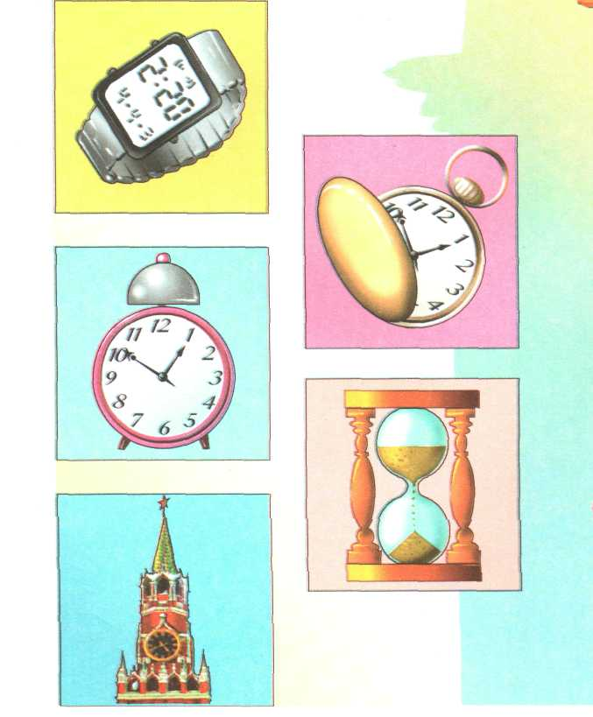
Дополнительное задание: знаешь ли ты, что за часы нарисованы на маленьких картинках? Назови все, которые знаешь.

Slide 11
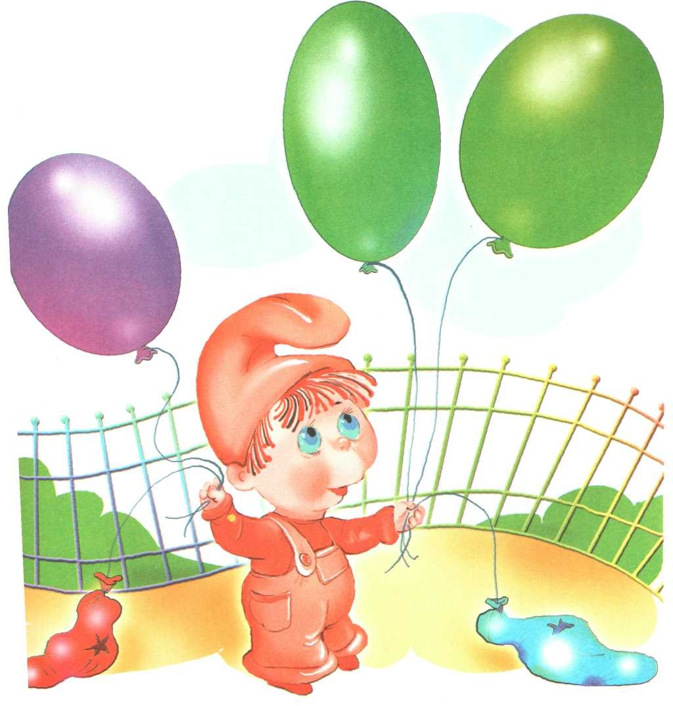
Узнал язычок который час. К сожалению, было уже поздно: пора возвращаться домой. А подарок маме? Купил Язычок несколько воздушных шариков и стал их надувать, но к сожалению, некоторые из них лопались. Покажи, как Язычок надувал шарики.
Описание упражнения: надуть одну щеку – сдуть. Затем надуть другую и сдуть. Надувать попеременно 4 – 5 раз.
Я надул воздушный шарик.
Укусил его комарик.
Лопнул шарик. Не беда!
Новый шар надую я.
«До свидания, зоопарк!» - сказал Язычок и пошел домой.

Slide 12
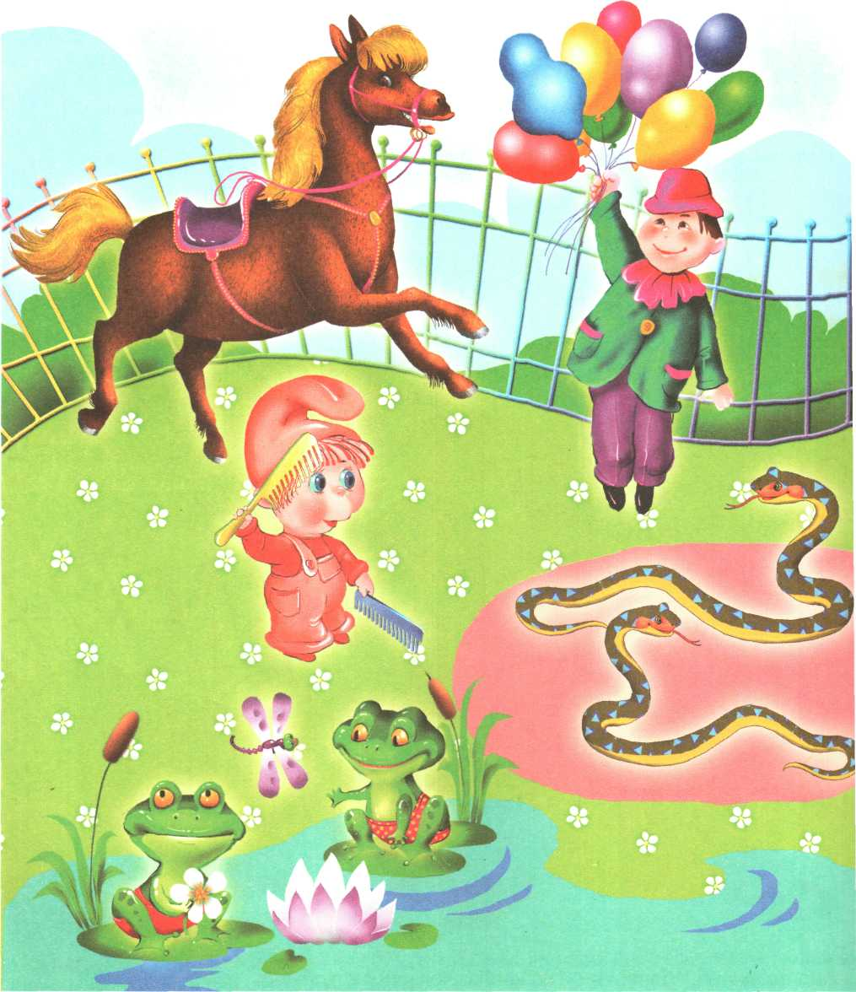
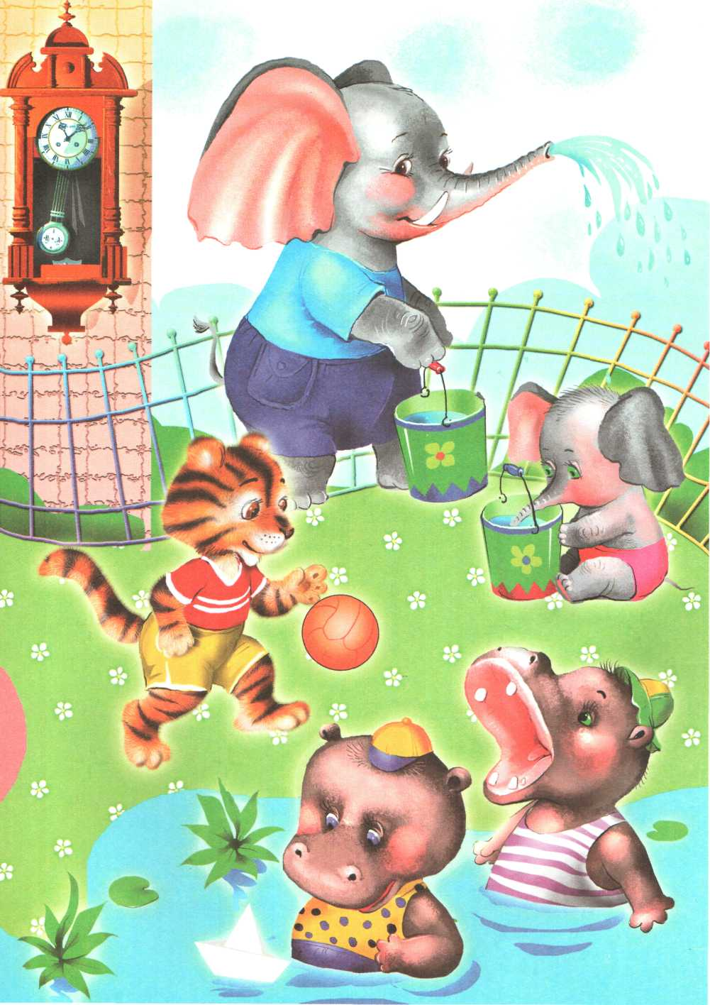
Ты помнишь, как вместе с Язычком ходил в зоопарк? Кого язычок увидел сначала? А потом? Ты помнишь, кого раньше увидел Язычок: змею или лошадку? А кого Язычок увидел позже: лягушек или бегемотика?
На рисунке есть животные и предметы, которых Язычок не видел. Назови их.

